Slide 1
实习情况
202015090116
吴智杰
智能20-1

Slide 2
实习公司
链云智慧是北京金三惠旗下的子公司，是专门为母公司做软件的分公司

Slide 3
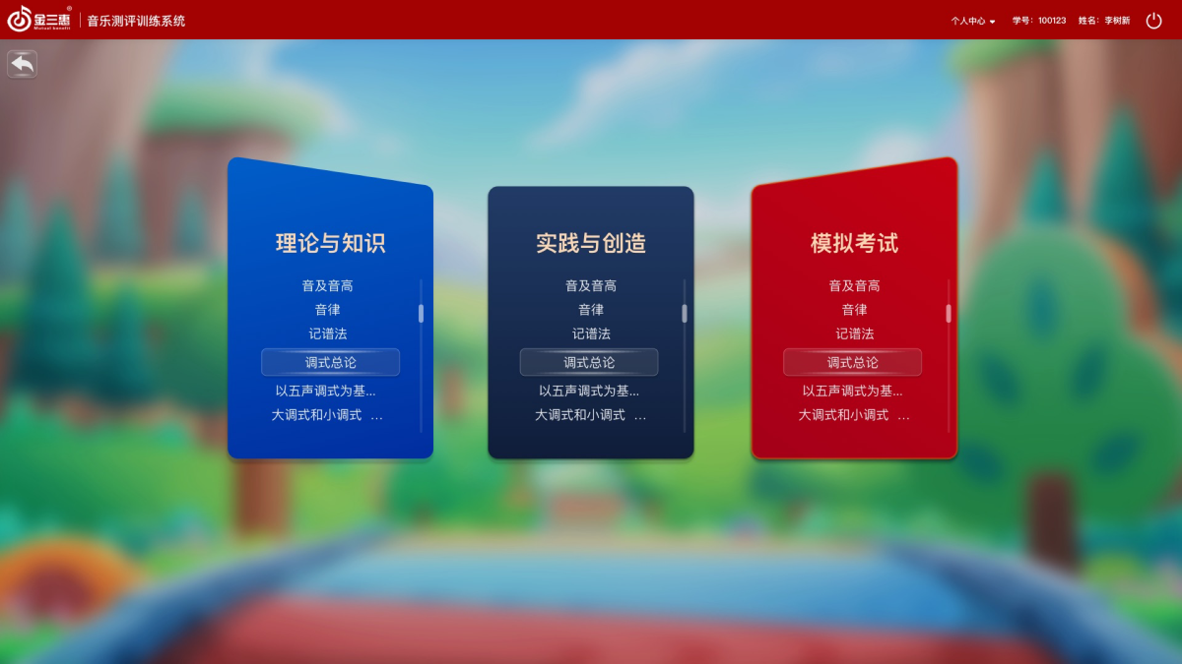
项目：金三惠音乐测评系统
系统首页（官网展示）

Slide 4
工作内容
现在的工作重点：
修改一些bug
新需求的开发
完成部门下发的任务

Slide 5
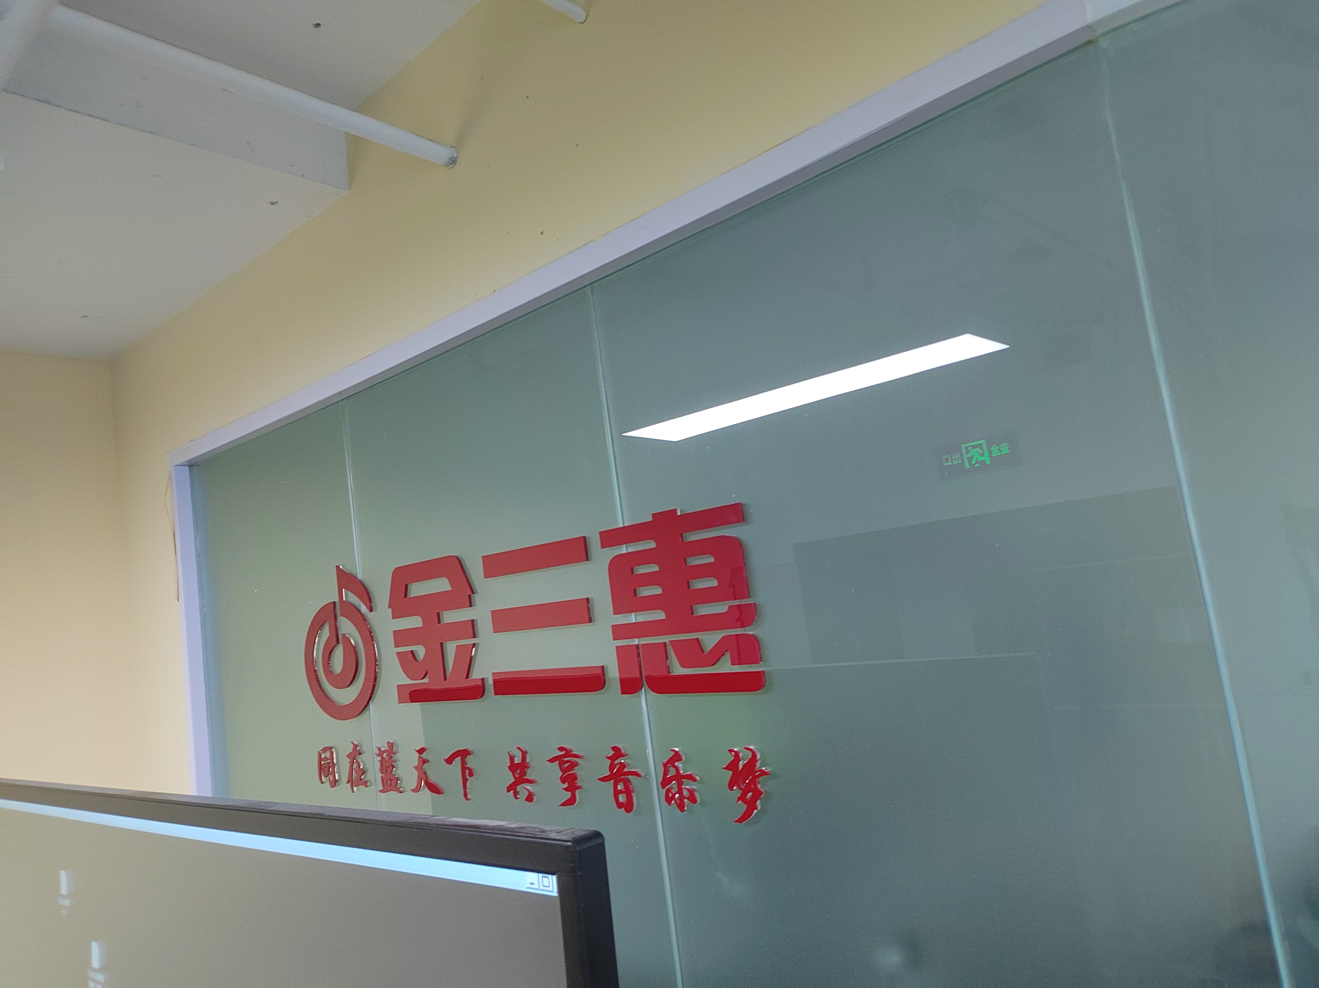
公司环境
公司log：

Slide 6
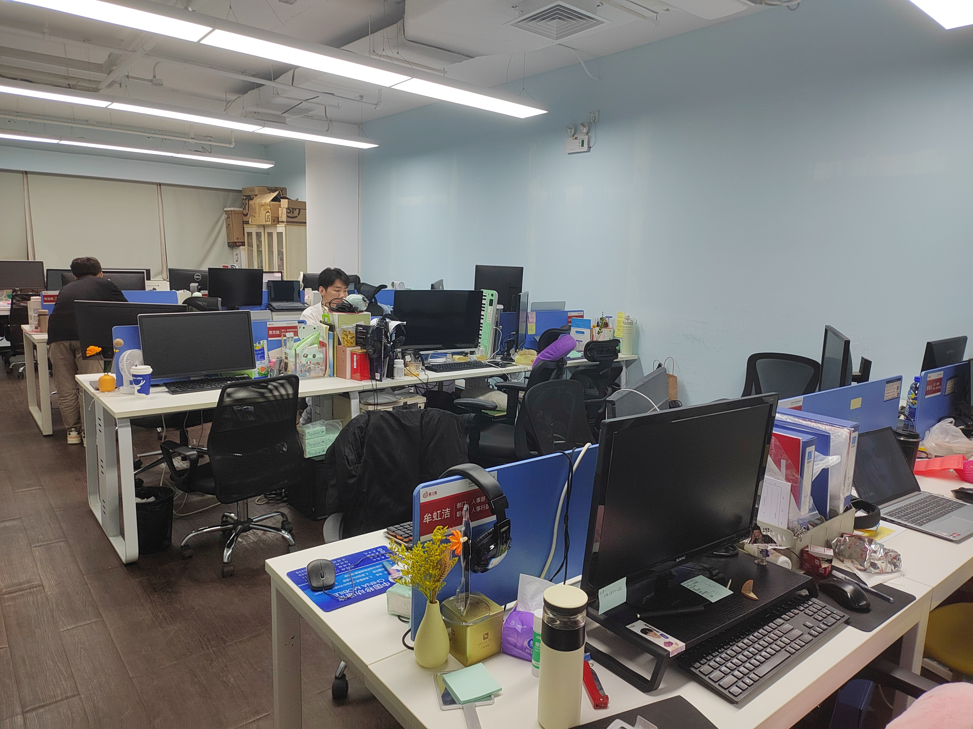
工作空间：

Slide 7
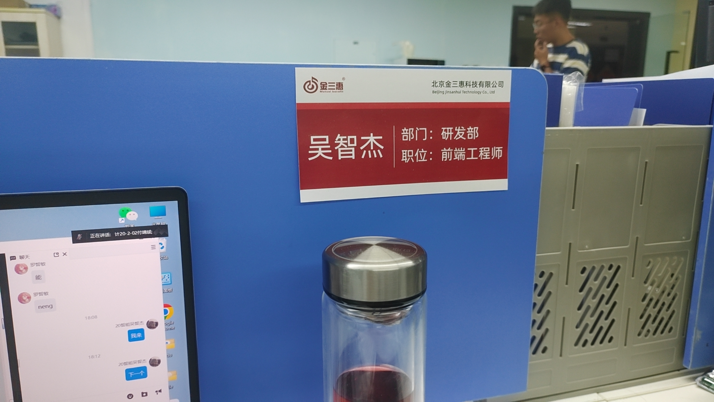
我的工位：

Slide 8
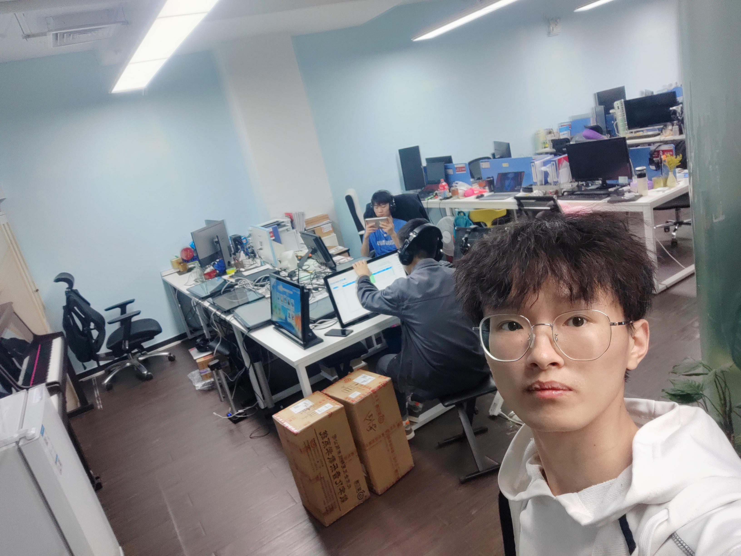

Slide 9
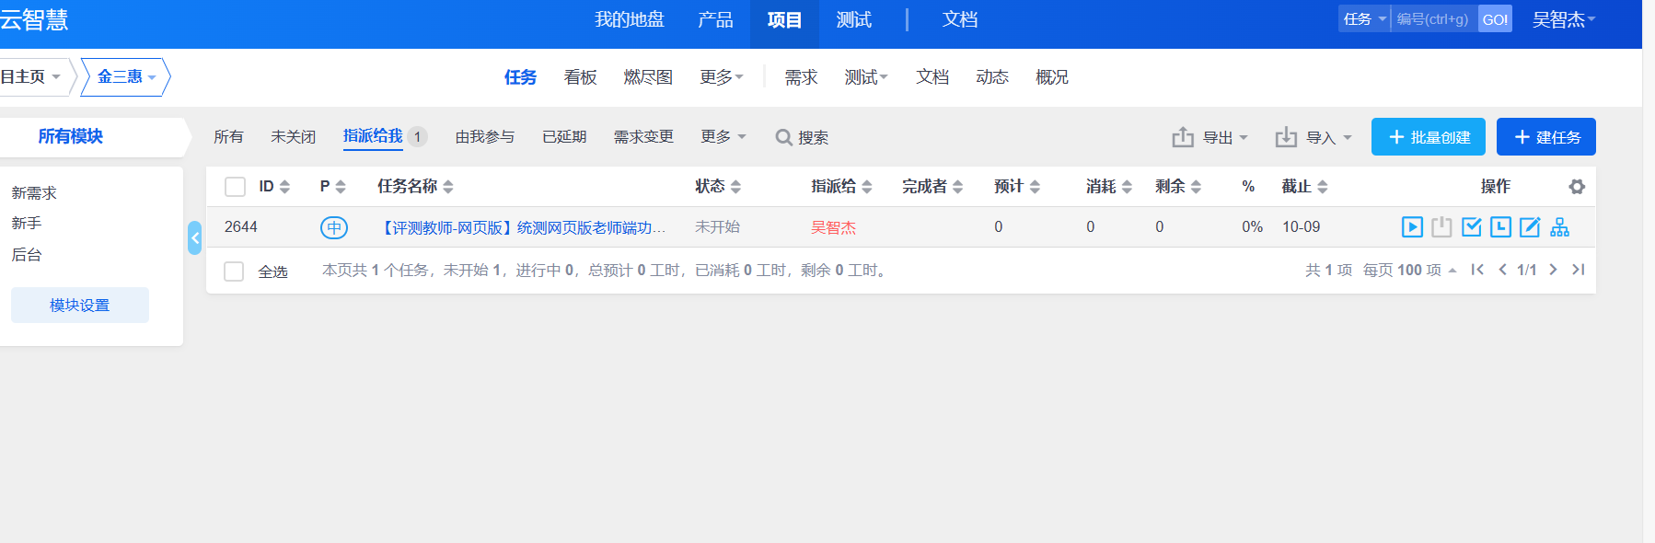
工作内容：

Slide 10
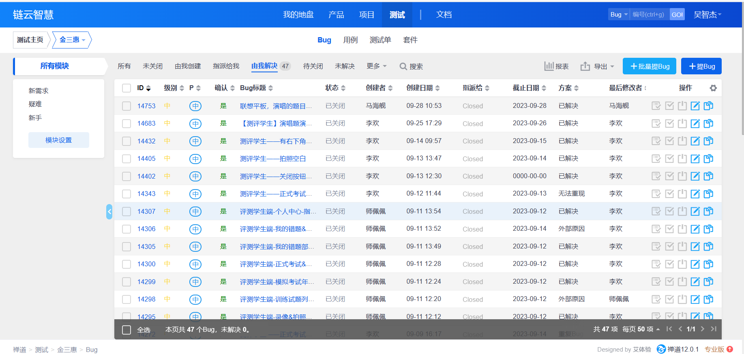
工作任务：

Slide 11
结束

